Slide 1
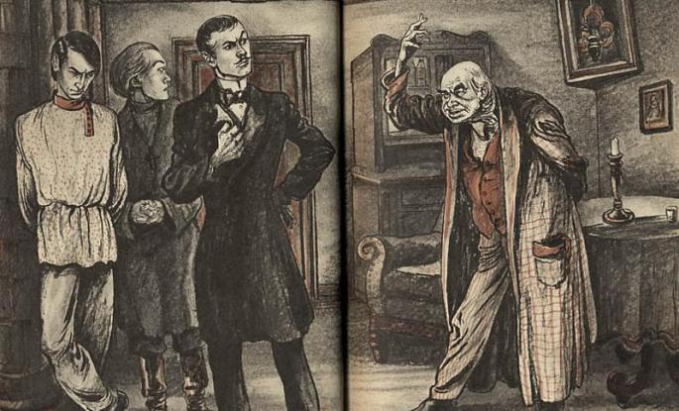
Етички и психолошки мотиви у дјелу
„Браћа Карамазови“
Ф.М.Достојевског
Анастасија Сукур
Јована Граховац
Лорена Пиљагић
Љиљана Шодоловић
Драгана Микић III8

Slide 2
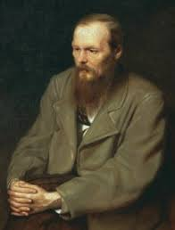
Биљешке о писцу
Руски романописац Фјодор Михајлович Достојевски, рођен је 11. новембра 1821. године. Био је украјинског поријекла. Осим писања романа бавио се поблицистиком и новелистиком. Нека од његових дјела су: „Браћа Карамазови“, „Идиот“, „Младић“, „Коцкар“, „Злочин и Казна“, „Бјесови“. Умро је 9. фебруара 1881. године у Санкт Петерсбургу.

Slide 3
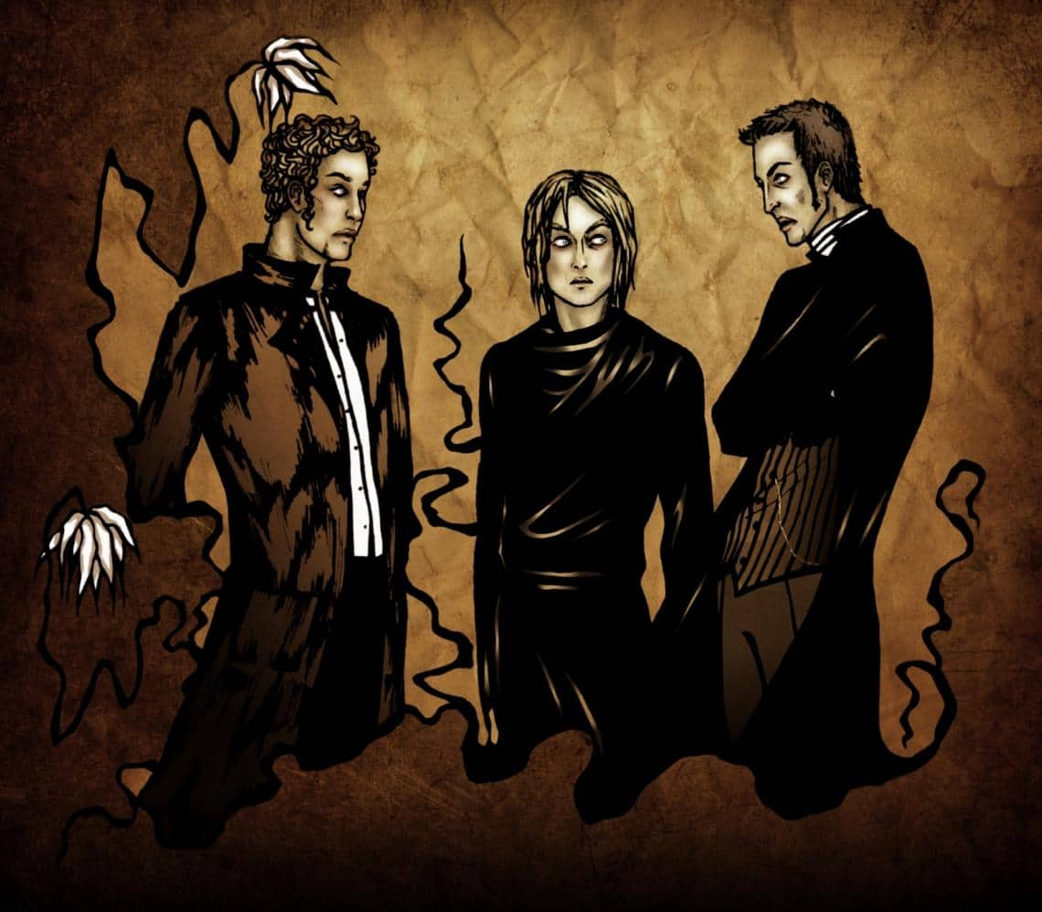
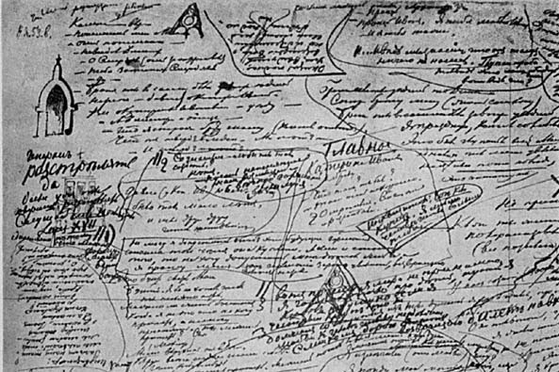
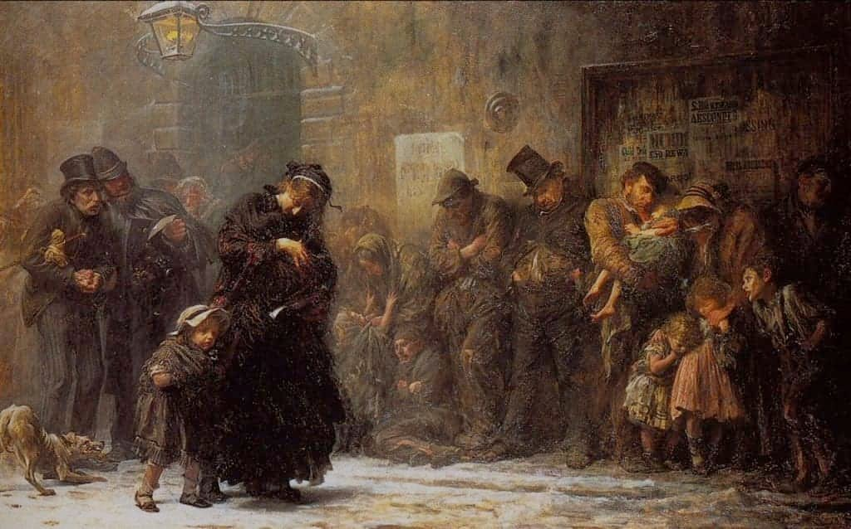
Књига „Браћа Карамазови“ страствени је философски роман, који истражује хришћанску етику, слободу воље, отуђеност, супарништво, морал.
То је духовна драма о моралним дилемама у вези са вјером, о сумњи и модерној Русији.
Од њеног објављивања, књига је призната широм света.

Slide 4
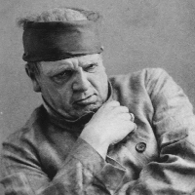
Фјодор Павлович Карамазов
Био је отац браће Карамазов и прво поглавље романа је посвећено њему
Његова прва супруга била је лијепа, паметна и имућна Аделаида Иванова,
а друга, Софија Иванова, која је била сироче без игдје икога
Искористио је и Лизавету Смердјашчу, градску луду са којом је добио незаконитог сина Смердјакова
Није марио за своје синове, није знао ни гдје је покопао своју жену када га је Аљоша питао
Често се поигравао другим људима, водио развратан живот, те се налазио са многим женама

Slide 5
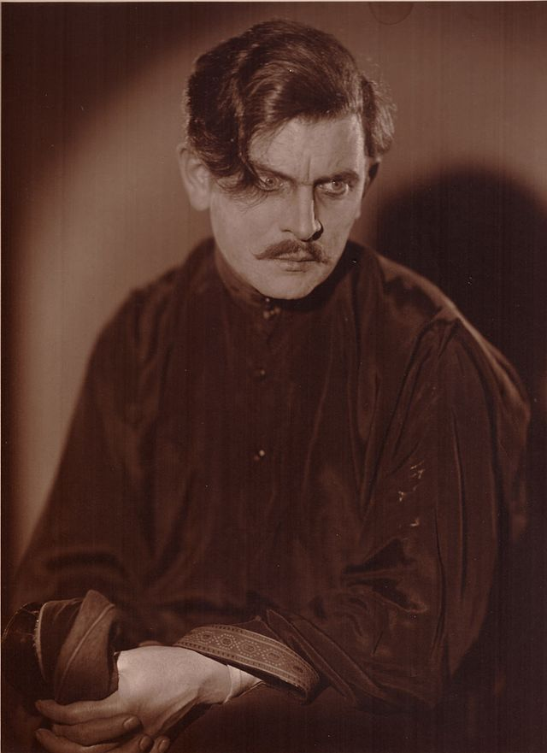
Дмитрије Карамазов
Најстарији син Фјодора Павловича;
Сналазио се сам
Био је хедониста;
Најсличнији је оцу;
Неправедно је осуђен за убиство оца;
За њега се може рећи да је неутралан лик.

Slide 6
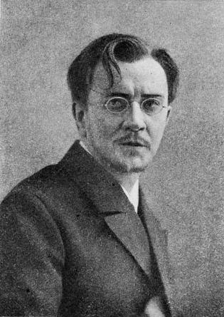
Иван Карамазов
Човјек сумње и кајања;
Аргумент за атеизам-патња дјеце;
„Ричард из Женеве“,
„Велики инквизитор“,
„Идеја слободе“,
Критика друштва и онога што је друштво учинило са религијом
Иван воли људе до те мјере да сматра да је у центру свега човјек, а не Бог;
За Ивана је слобода остварење његове егзистенције.

Slide 7
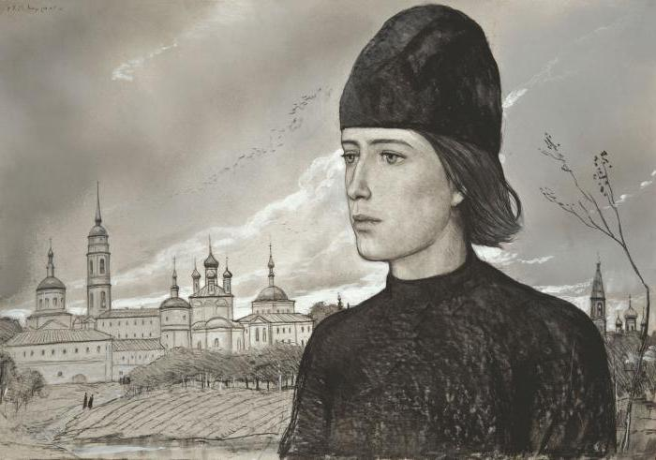
Алексеј Карамазов
Монах, који је кренуо хришћанском стазом када је упознао старца Зосиму;
У роману се види његова смиреност;
Он воли људе и вјерује им, а они му се желе повјерити;
Аљошин одлазак у самостан представља бијег од своје породице;
Он се служи скривеним, унутрашњим говором, а не вањским реченицама;
Његова сумња у вјеру кад се тијело Зосиме почело распадати.

Slide 8
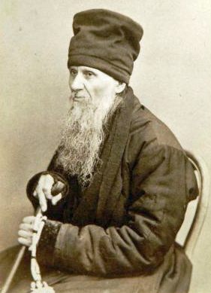
Однос Зосиме и Аљоше
Аљоша је одсјај и одјек старчеве личности;
Старчева смрт се може протумачити тако да је он умро да би Аљоша напустио самостан-вјерник мора живјети усред грешног свијета;
Они су у супротности што се тиче савремености;
Отац Ферапонт пребацује Зосими претјерано одавање свјетовном животу.

Slide 9
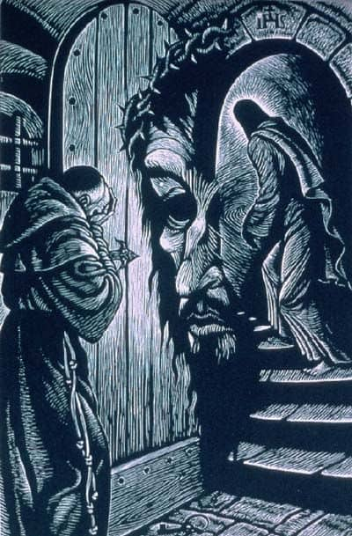
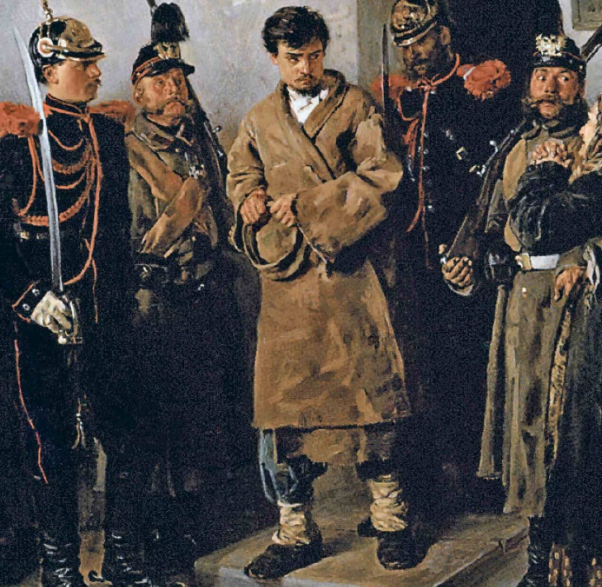
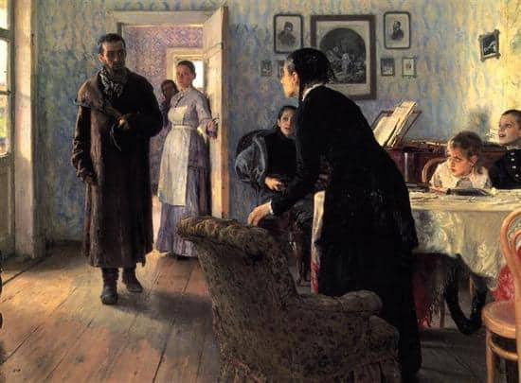
Психолошко-криминалистички слој
У роману се јавља истрага, убиство и казна, а то су елементи правог криминалистичког романа;
„Мотив бијега“- слуга Григориј уочава Дмитрија како бјежи;
„Мотив крви“ на Дмитријевим рукама;
„Судска погрешка“,
„Карамазовштина“-појам Достојевског;
Породица Снјегирјов.

Slide 10
Хвала на пажњи!!

